Slide 1
Prioriteringsmatrise
Verktøy for å vurdere ideer og tiltak med tanke på hvilke sannsynlighet det er for at de har effekt når de implementeres, samt vurdere hvor krevende tiltakene er å innføre. Målet er å finne tiltak/ideer som har høy gjennomføringsevne og god effekt.
Evne til å gjennomføre på x-aksen
Effekt av tiltak/idé på y-aksen
Målet er å finne tiltak/idéer som har høy gjennomføringsevne samtidig som tiltaket har god effekt

Slide 2
Prioriteringsmatrise (mal)
Effekt
Her plasseres tiltak som antas å være mer krevende å gjennomføre, men der effekten antas å være høy.
Her plasseres tiltak som kan innføres/testes raskt. Dette er tiltak som ikke er så krevende å innføre og som vurderes å ha høy effekt. Disse tiltakene bør man starte med.
+
Her plasseres tiltak som er mer krevende å gjennomføre, og der effekten av tiltaket antas å være lav
Her plasseres tiltak som antas å være enkle å gjennomføre, men som antas å ha lav effekt
-
-
+
Evne til å gjennomføre
Notes:
Verktøy for å vurdere ideer og tiltak med tanke på hvilke sannsynlighet det er for at de har effekt når de implementeres, samt vurdere hvor krevende tiltakene er å innføre. Målet er å finne tiltak/ideer som har høy gjennomføringsevne og god effekt.
Start med å plassere tiltakene/ideene i matrisen utfra hvor stor effekt man tror tiltaket vil ha, og hvor krevende det blir å innføre. Diskuter i gruppen og bli enige om endelig plassering.
Øverst til høyre plasseres tiltak man raskt bør teste/innføre, nederst til venstre settes komplekse tiltak som krever et større arbeid.
Prioriter å gå videre med tiltak/ideer som har høy gjennomføringsevne og forventet god effekt. Dropp ideer som har lav gjennomføringsevne og/eller lav antatt effekt på resultatet.

Slide 3
Tips
Start med å plassere tiltakene/ideene i matrisen utfra hvor stor effekt man tror tiltaket vil ha, og hvor krevende det blir å innføre. Diskuter i gruppen og bli enige om endelig plassering.
Øverst til høyre plasseres tiltak man raskt bør teste/innføre, nederst til venstre settes komplekse tiltak som krever et større arbeid.
Prioriter å gå videre med tiltak/ideer som har høy gjennomføringsevne og forventet god effekt. Dropp ideer som har lav gjennomføringsevne og/eller lav antatt effekt på resultatet.

Slide 4
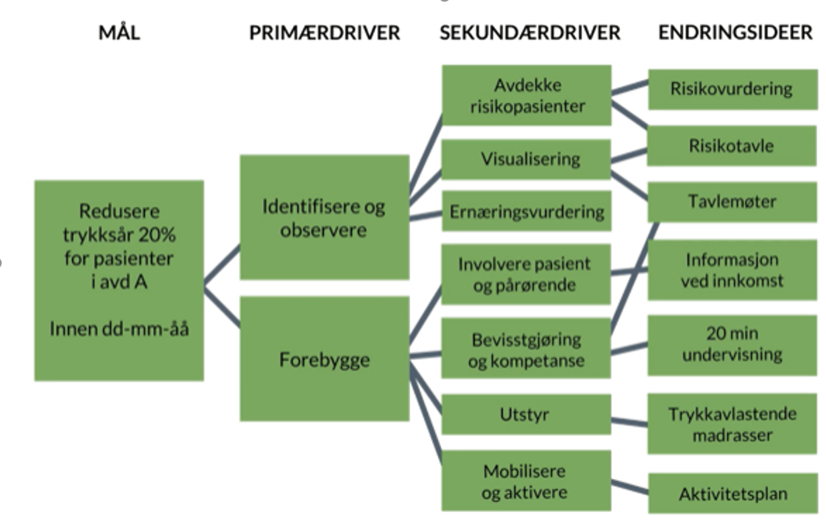
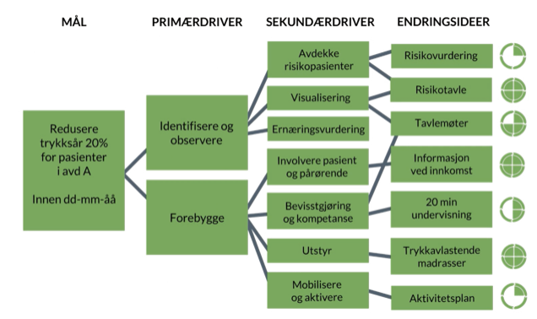
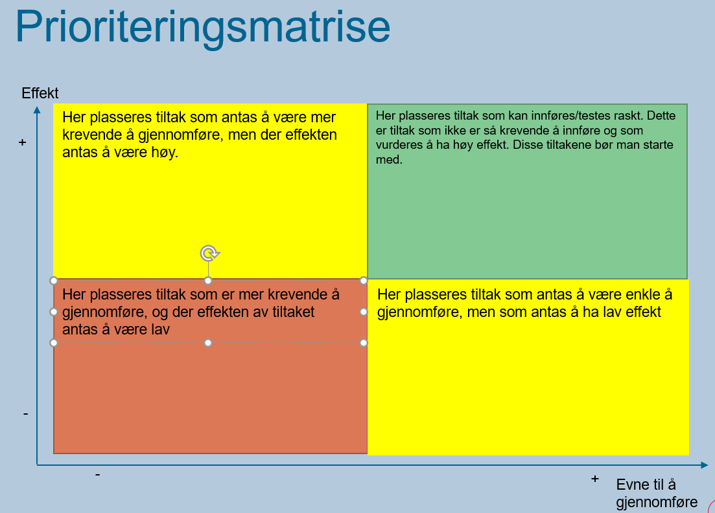
Sammenheng mellom driverdiagram og prioriteringsmatrise
Prioriter å gå videre med de ideene som har høy gjennomføringsevne, og der tiltaket forventes å ha god effekt.
Dropp ideer med lav gjennomføringsevne, og som har antatt lav effekt på resultatet.

